Slide 1
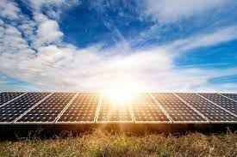
Water en energie
Inrichting van een gebied
Zonne-energie
5-6-2024
Jaar 1 Periode 4
Les 5

Slide 2
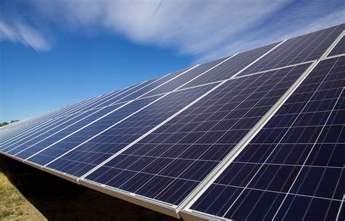
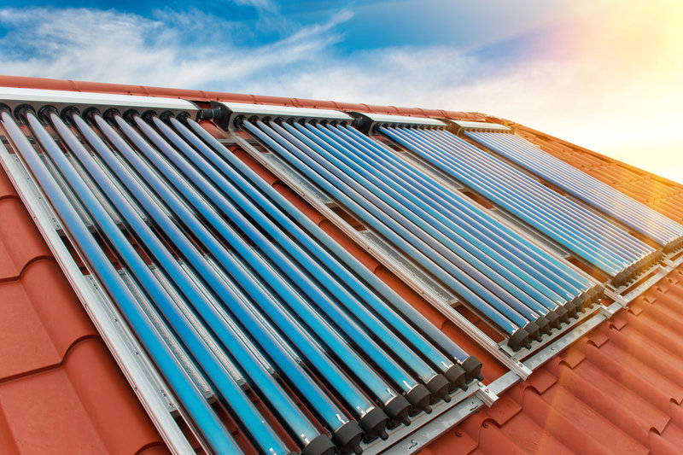
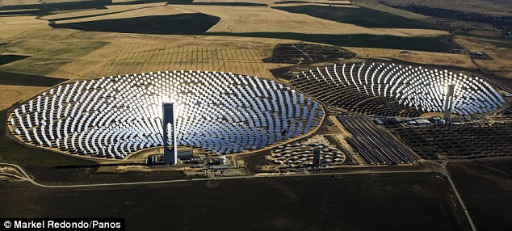
Zonne-energie
Manieren waarop zonne-energie wordt gebruikt:
PV-panelen: Zon naar elektriciteit
Zonnecollectoren: Zon naar warm water
Zonnekrachtcentrale: Zon naar stoom naar elektriciteit

Slide 3
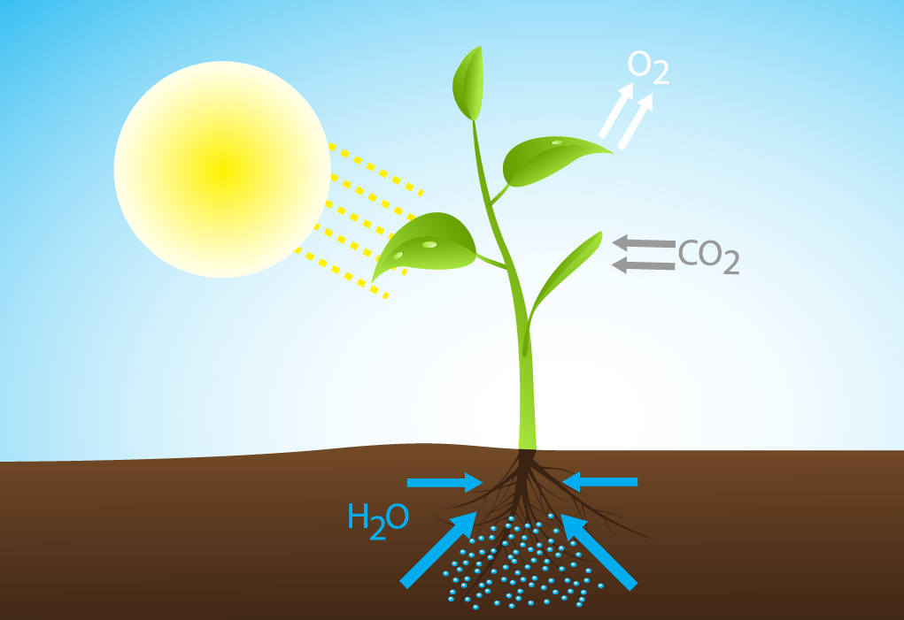
Zonne-energie
Maar ook:
Zon naar suiker naar mest naar biogas
Zon naar suiker naar hout naar elektriciteit
Zon naar suiker naar aardgas
Zon naar suiker naar aardolie
Zon naar suiker naar steenkolen
Ofwel fotosynthese

Slide 4
Opdracht, Zonne-energie in je plangebied
Opdracht uitwerken met je groepje
Zoek op internet naar informatie over de wijze waarop zonnepanelen kunnen worden geplaatst en welke factoren daarbij een rol spelen.
Welke mogelijkheden zijn er in het plangebied voor het plaatsen van zonnepanelen?
Houd rekening met de volgende factoren:
te gebruiken oppervlak;
stand ten opzichte van zon;
schaduw.
Hoeveel elektriciteit kan er worden gegenereerd als je zonnepanelen plaatst met een vermogen van 500 Wp per stuk?

Slide 5
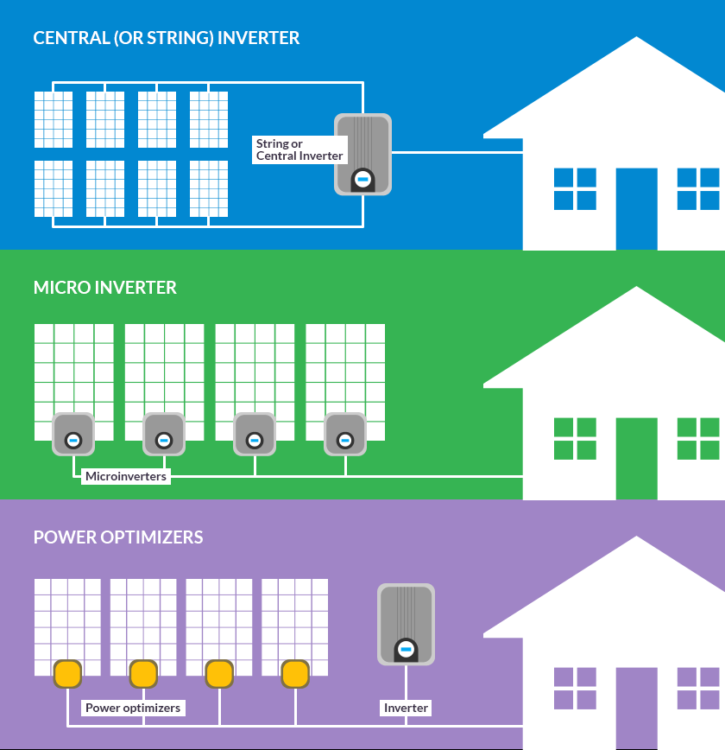
Schaduw
Een string (serie) zonnepanelen heeft last van schaduw
Terugval op te vangen met slimme systemen

Slide 6
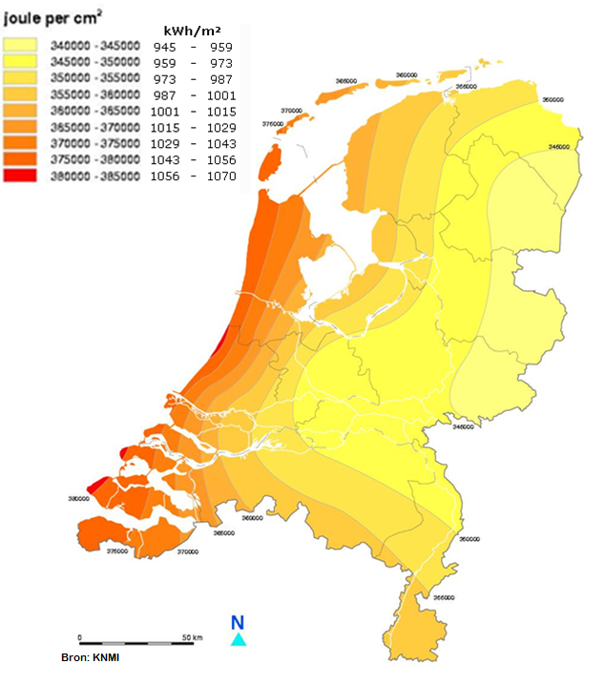
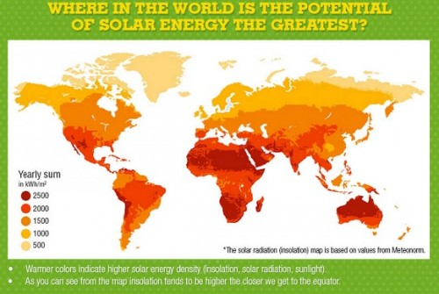
Zonintensiteit verschilt per regio

Slide 7
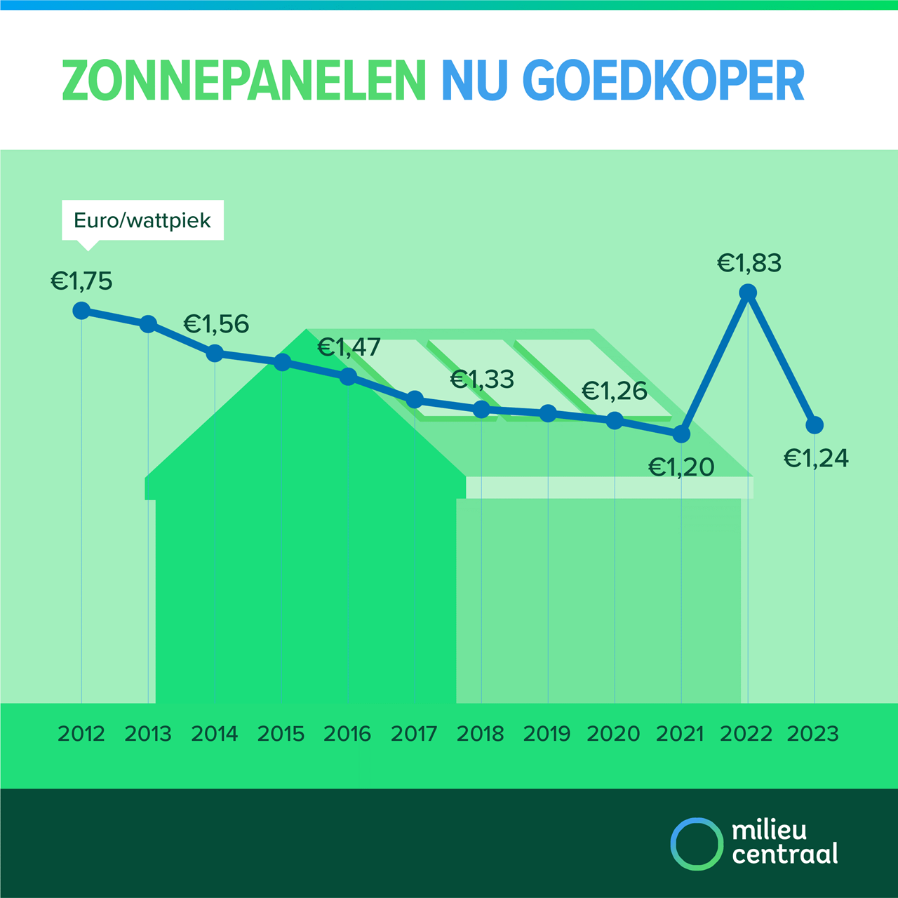

Slide 8
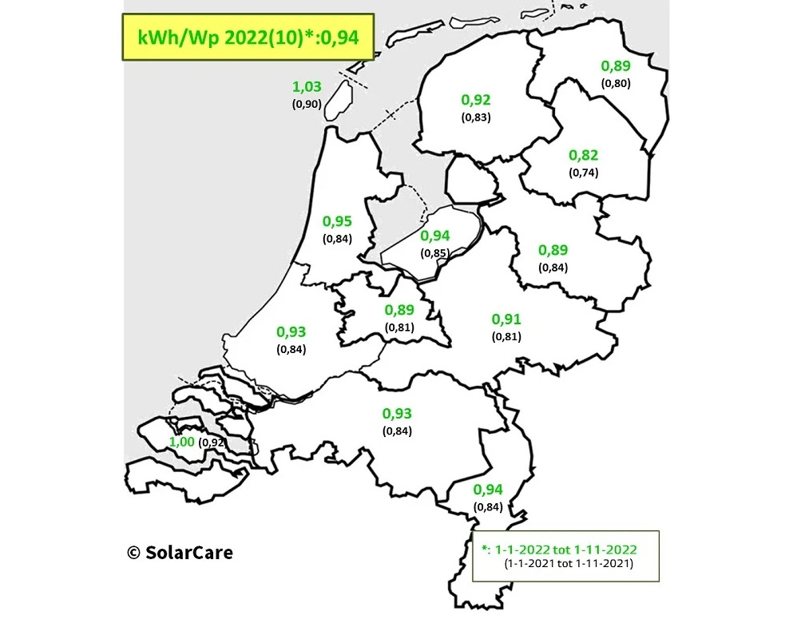
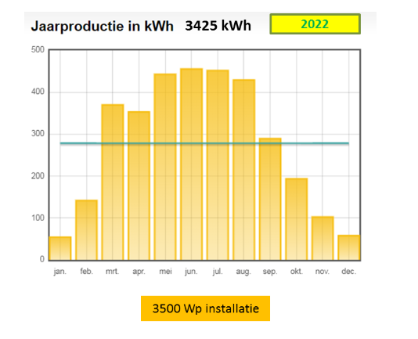

Wattpiek – kWh
Wp = vermogen van zonnepaneel uitgedrukt in Wattpiek
Omrekenfactor (op basis van zonuren en lichtintensiteit)
In Nederland wordt standaard 0,85 gebruikt

Slide 9
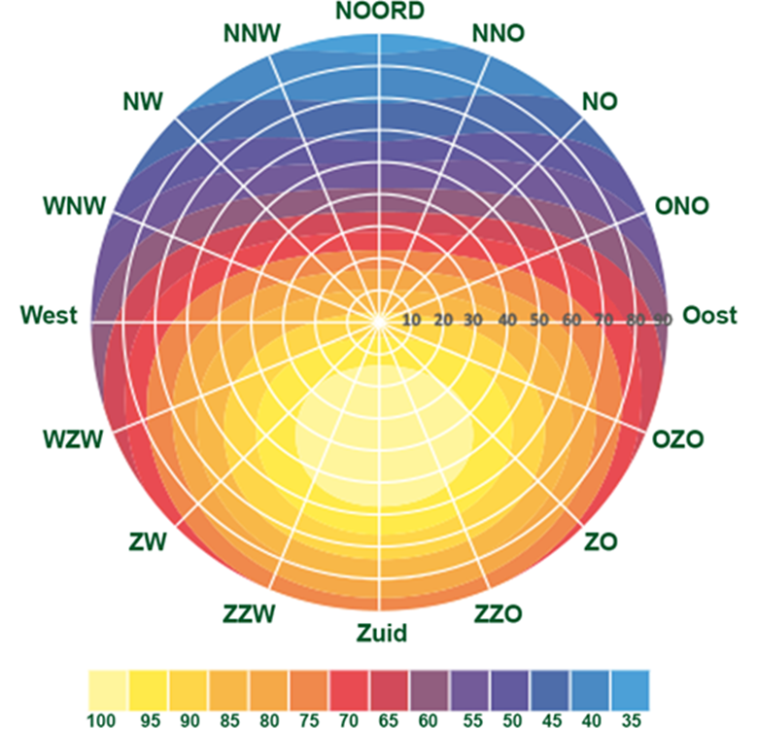
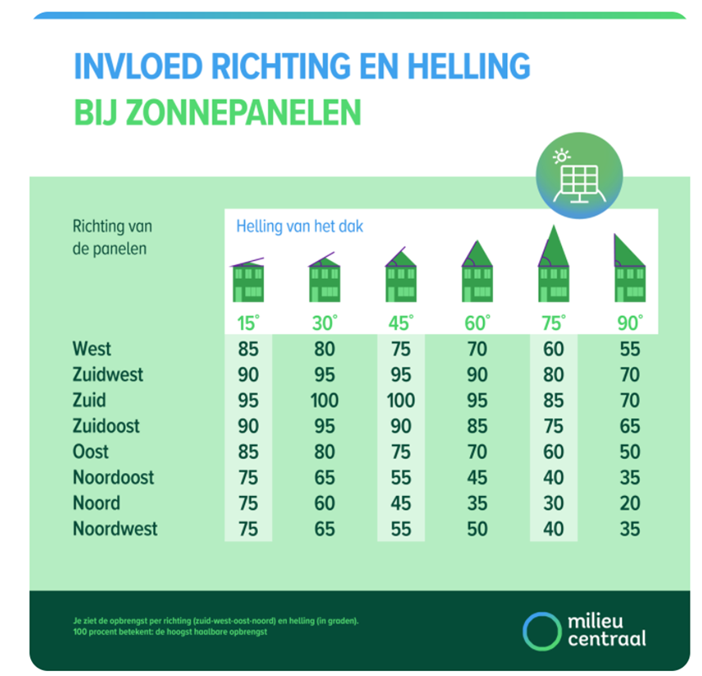
Hellingshoek en oriëntatie
Verminderingsfactor

Slide 10
Standaardformaat zonnepanelen
De meeste zonnepanelen hebben een formaat van 165 centimeter lang en 99 centimeter breed. (andere maten beschikbaar)
Een gebruikelijk piekvermogen van een standaardformaat zonnepaneel ligt in 2023 rond de 430 Wattpiek (Wp).

Slide 11
Opbrengst zonnepanelen berekenen
Aantal panelen * Vermogen/paneel * omrekenfactor * verminderingsfactor = Opbrengt per jaar in kWh

Slide 12
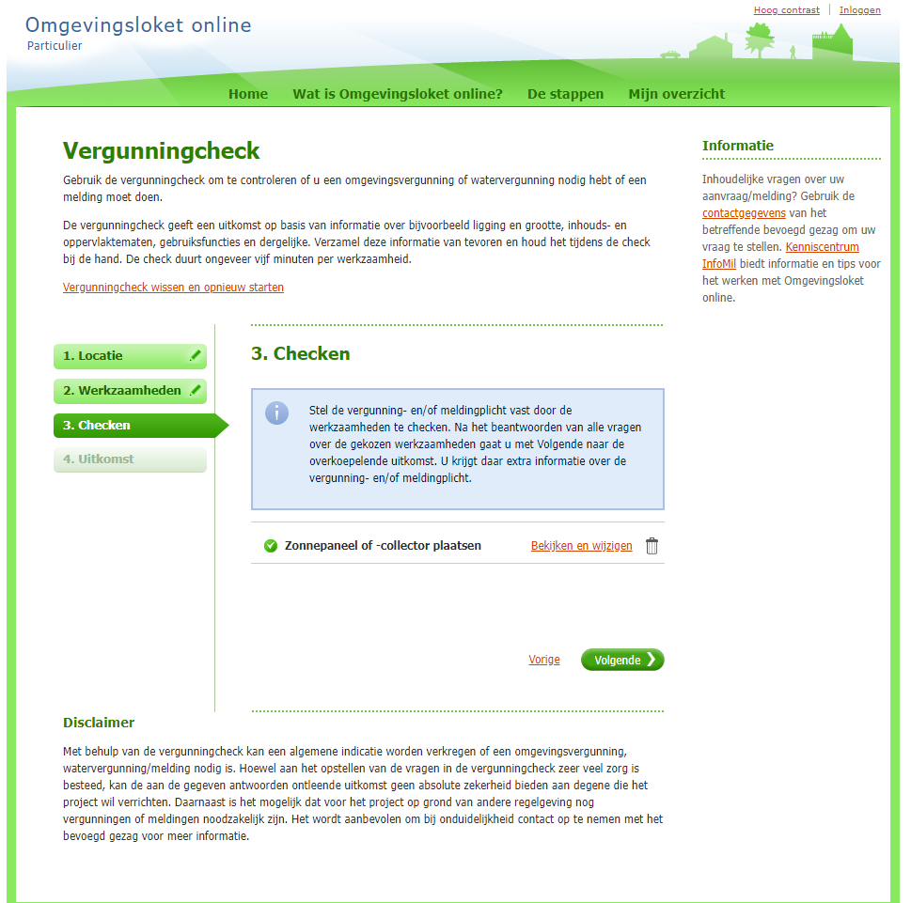
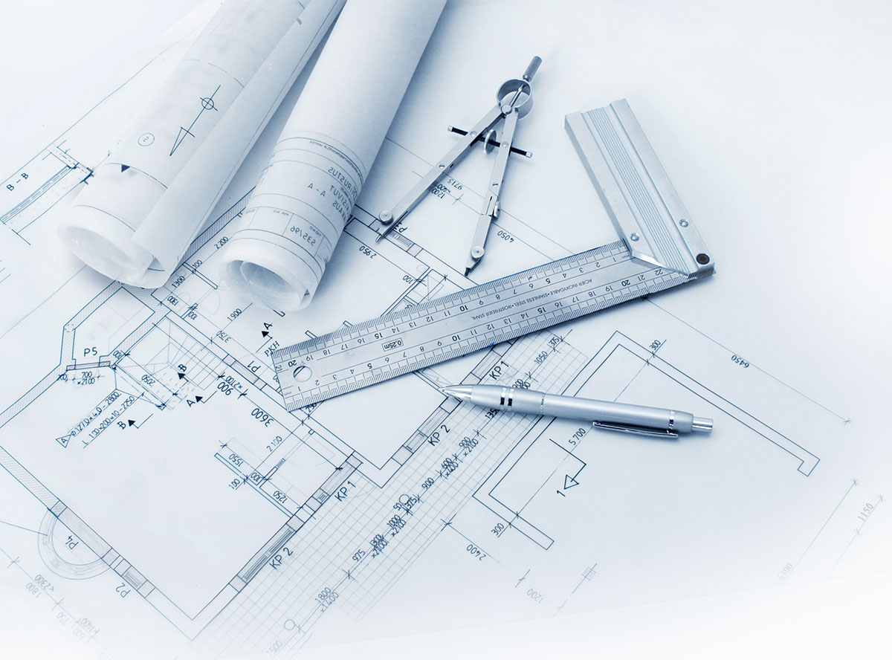
Vergunning? www.omgevingswet.overheid.nl
In enkele gevallen niet mogelijk ivm draagconstructie dak

Slide 13
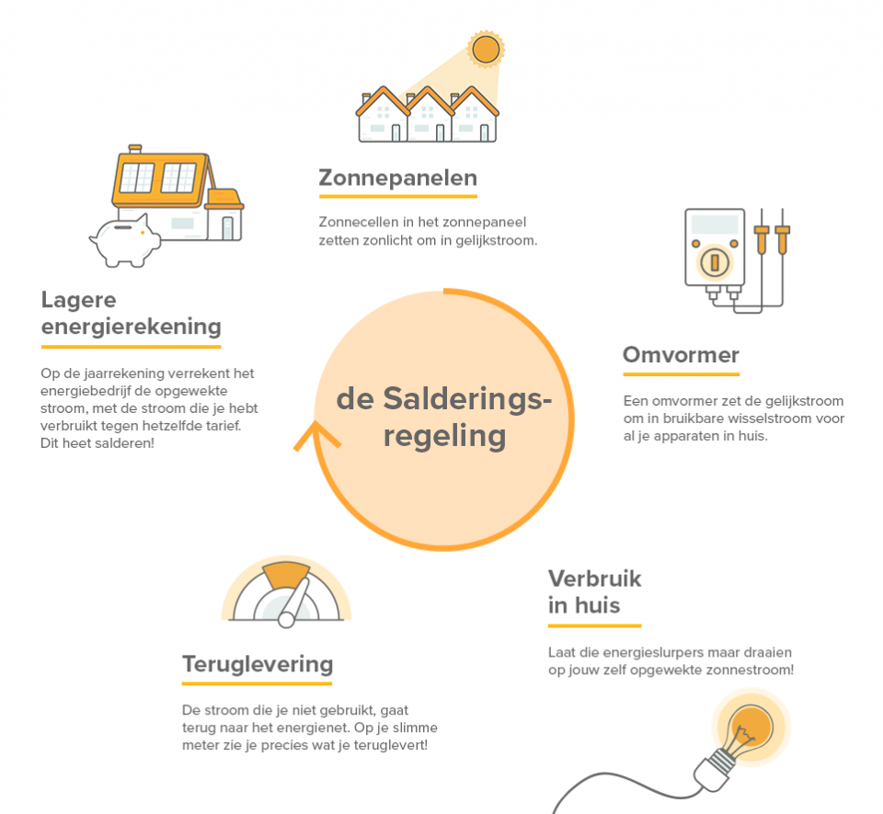
Huidige salderingsregeling

Slide 14
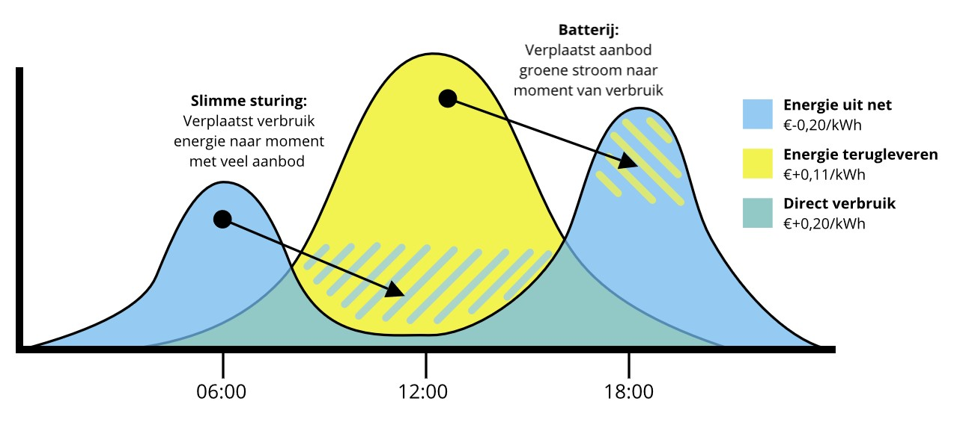
Zonder salderingsregeling

Slide 15
Stukje toekomst…
Achtergrond informatie: Here comes the sun

